Slide 1


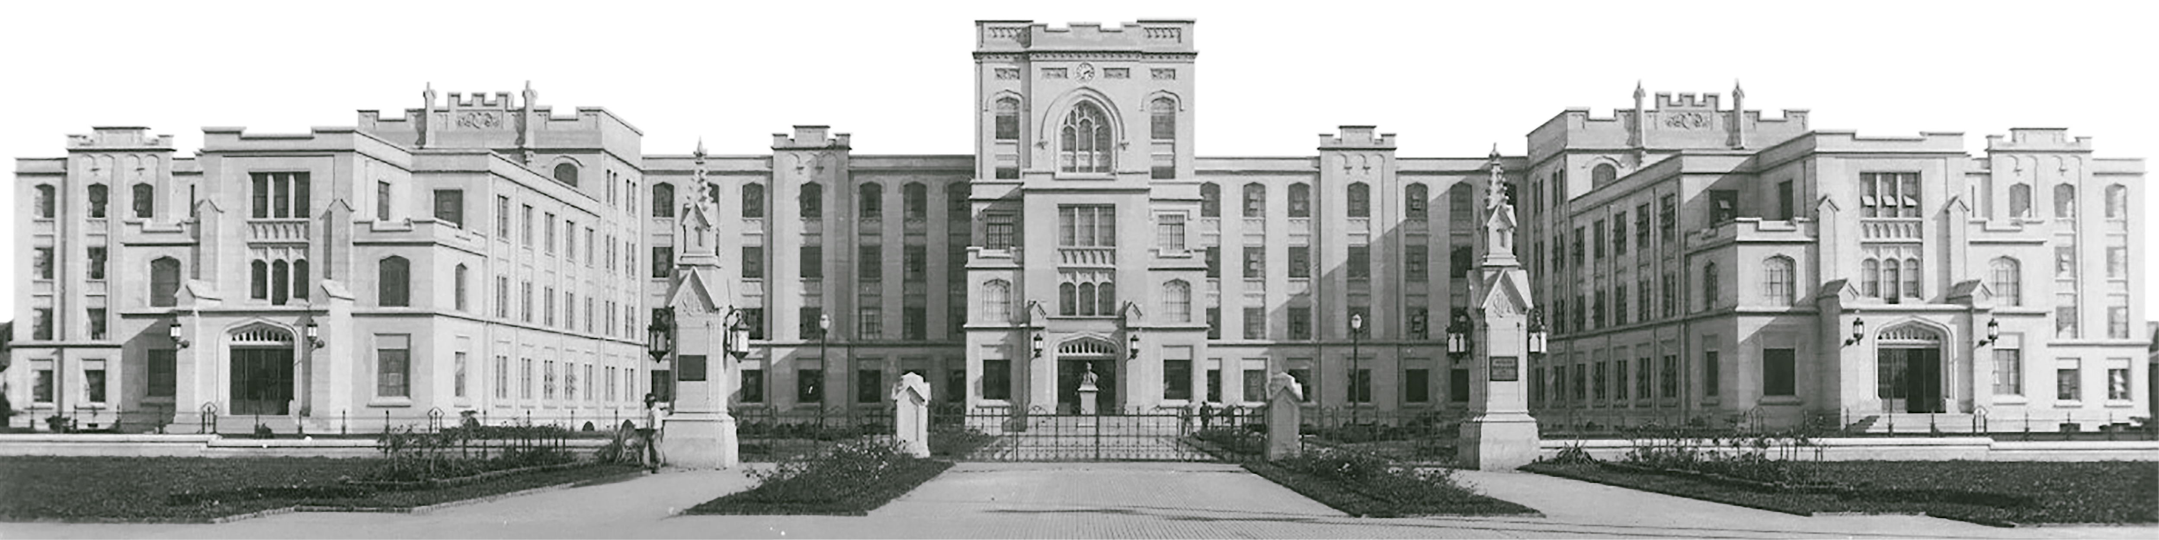
Promoção da Saúde Cardiovascular no SUS
Carlos Campos
Professor Livre Docente Faculdade de Medicina da USP
Departamento de Cardiopneumologia

Slide 2
Principais Causas de Mortalidade
Doenças Cardiovasculares
AVC
Doenças Respiratórias
Violência Interpessoal
Diabetes Mellitus
DPOC
Acidentes Automobilísticos
Doenças Renais
Neoplasias Respiratórias
Alzheimer e outras Demências
Fonte: Organização Mundial de Saúde (WHO), 2024
Morte por 100.000 Pessoas

Slide 3
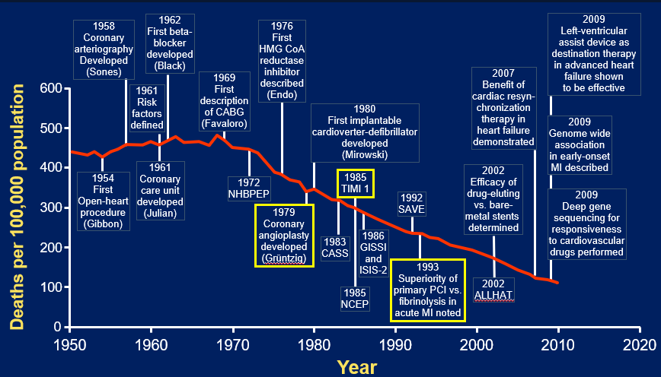
Declínio das Mortes por Doenças Cardiovasculares em Relação aos Avanços Científicos
Nabel EG and Braunwald E. NEJM 2012;366:54-63

Slide 4
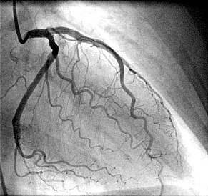
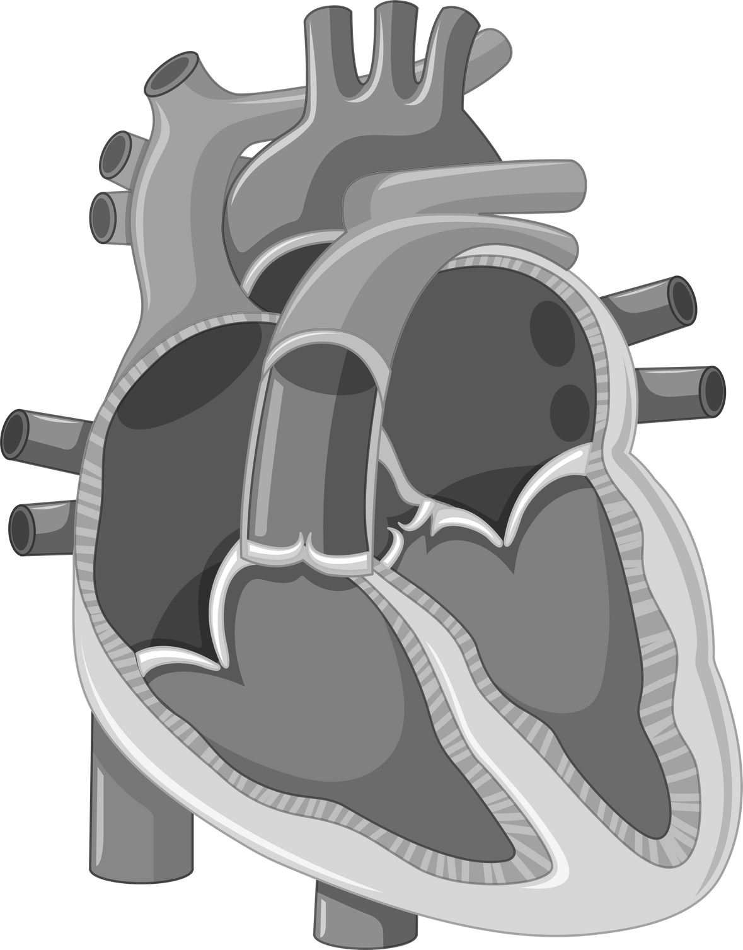
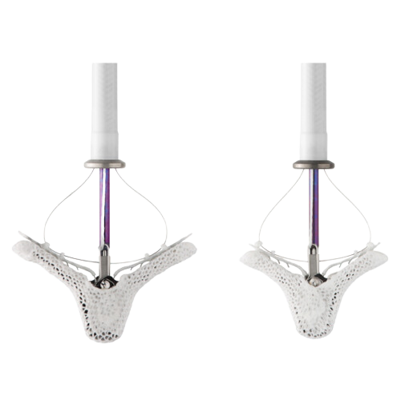

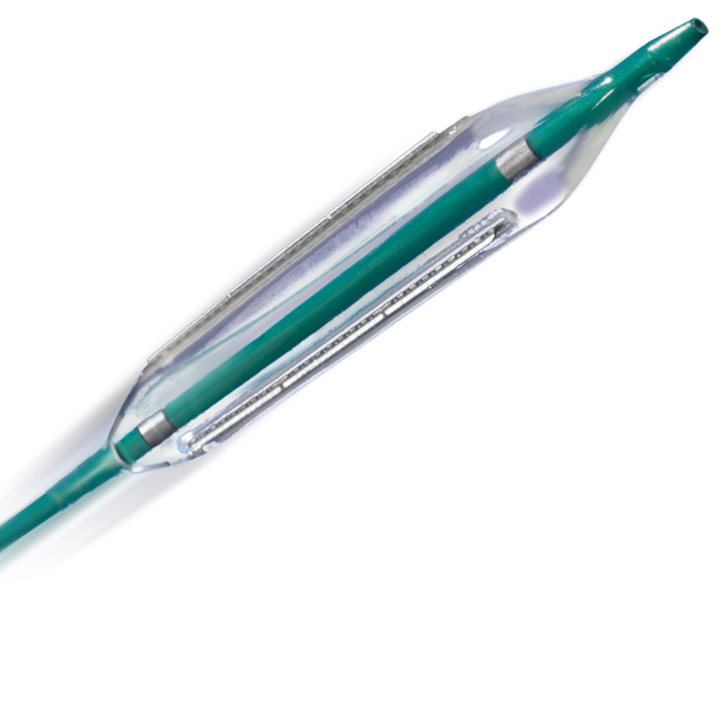
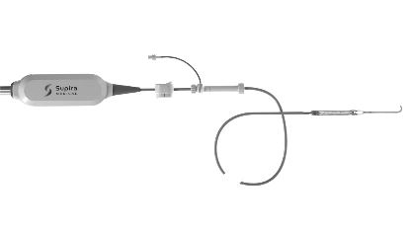
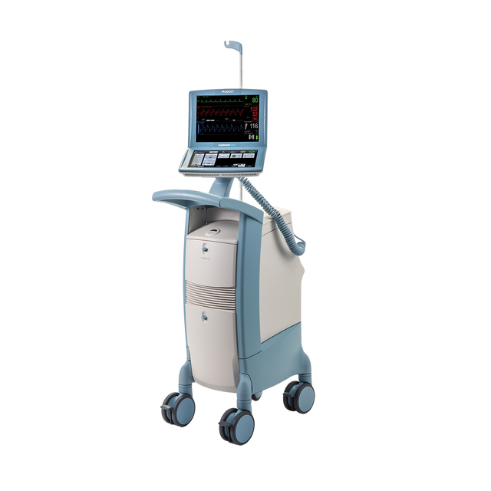
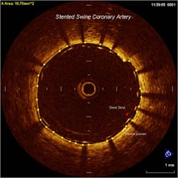
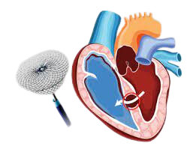
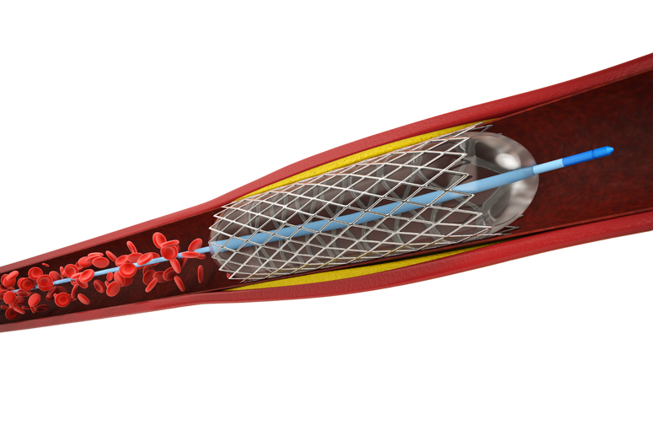
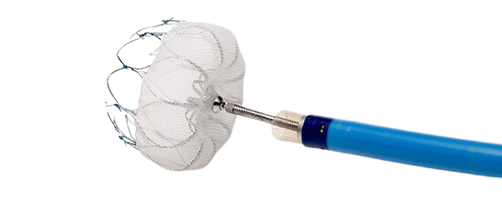
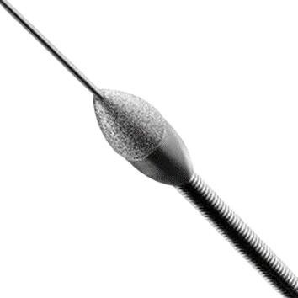
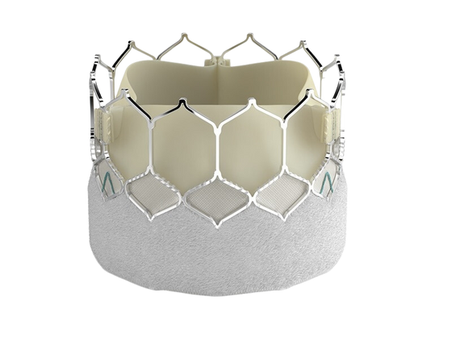
O Universo da Cardiologia Intervencionista
Doença
Coronária
Cardiopatia
Estrutural
Colombo, A., & Leone, P. Giornale italiano di cardiologia. 2021; 22, 427-432.
Eustachio Agricola, Giacomo Ingallina, Francesco Ancona, et al. European Heart Journal Supplements. 2023; 25, C189–C199

Slide 5
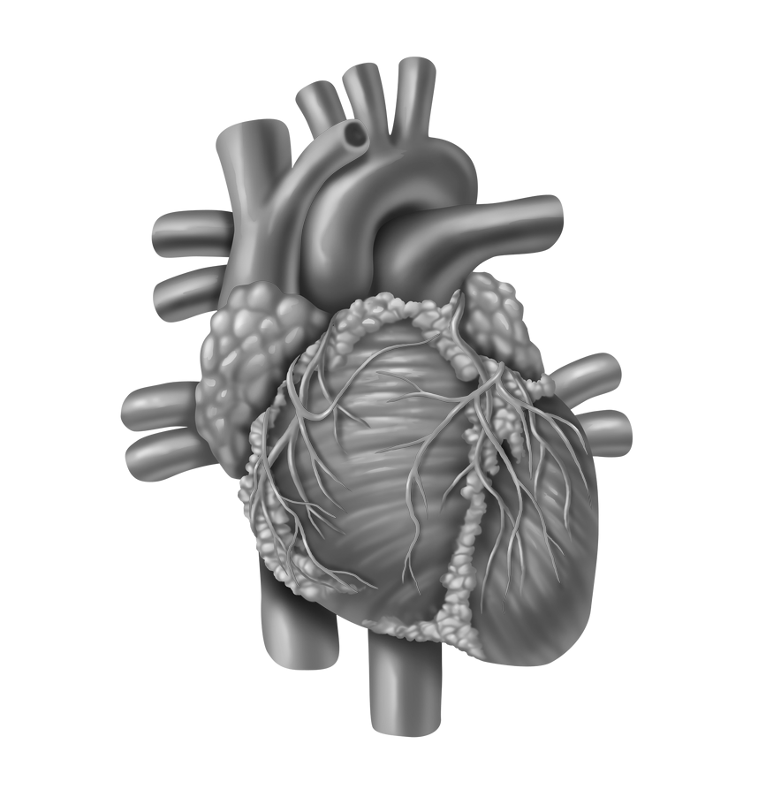
O Universo da Cardiologia Intervencionista
Doença
Coronária
Colombo, A., & Leone, P. Giornale italiano di cardiologia. 2021; 22, 427-432.
Eustachio Agricola, Giacomo Ingallina, Francesco Ancona, et al. European Heart Journal Supplements. 2023; 25, C189–C199

Slide 6
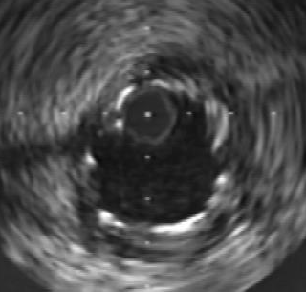
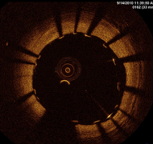
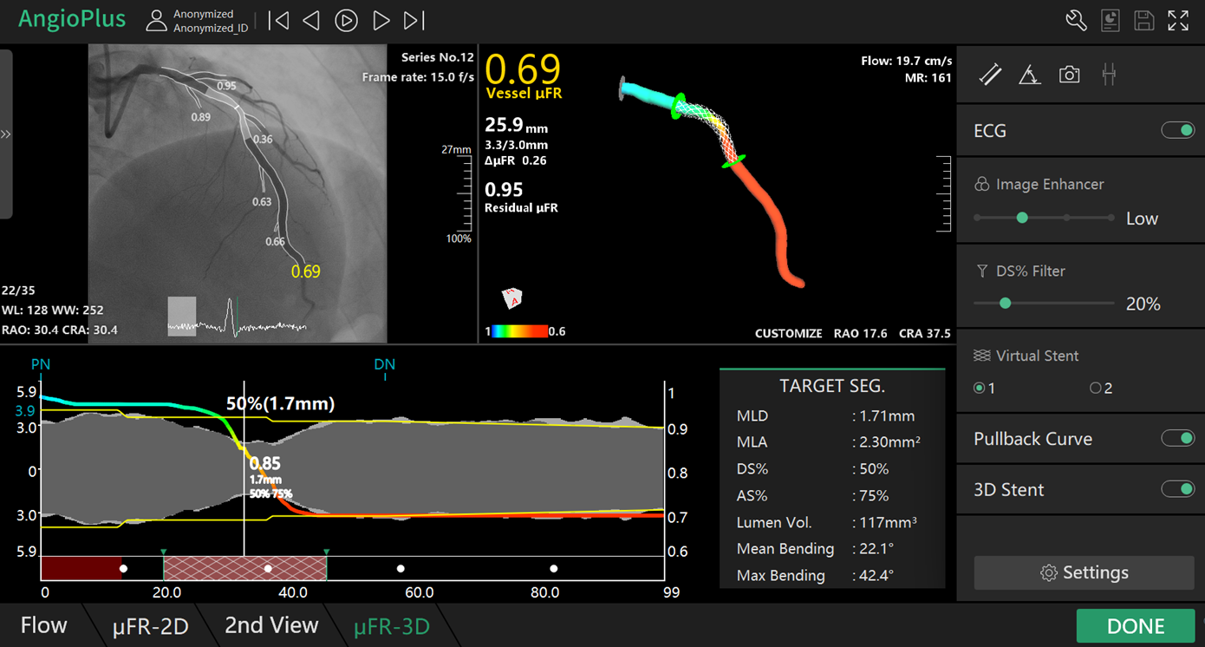
Métodos de Imagem Intracoronária
Ultrassom Intracoronário (USIC)
Tomografia de Coerência Óptica (OCT)
Reserva de fluxo coronário
Abizaid A, Kornowski R, Mintz GS et al. J Am Coll Cardiol. 1998;32(3):584-9.
Abizaid AS, Mintz GS, Mehran R, Abizaid A, et al. Circulation. 1999; 20;100(3):256-61.
Chamié D, Costa JR Jr, Damiani LP, …Abizaid A. Circ Cardiovasc Interv. 2021;14(3):e009452.
Santos LM, Campos CM, Garcia-Garcia HM,...Abizaid A. Catheter Cardiovasc Interv. 2024.

Slide 7
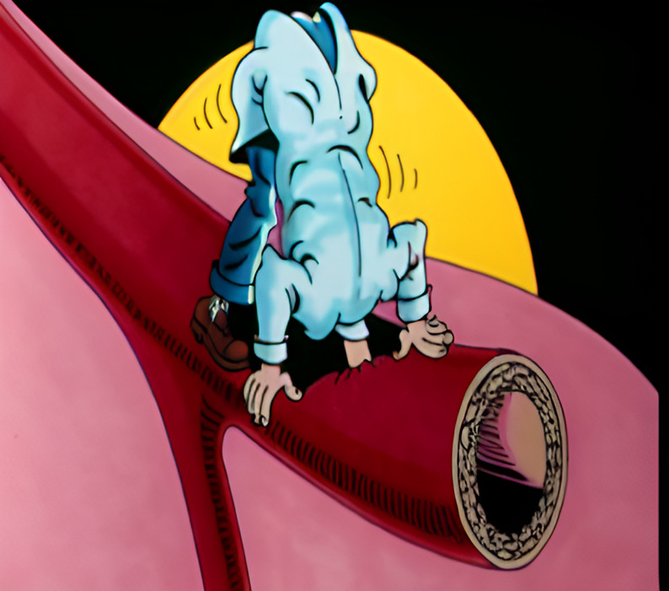
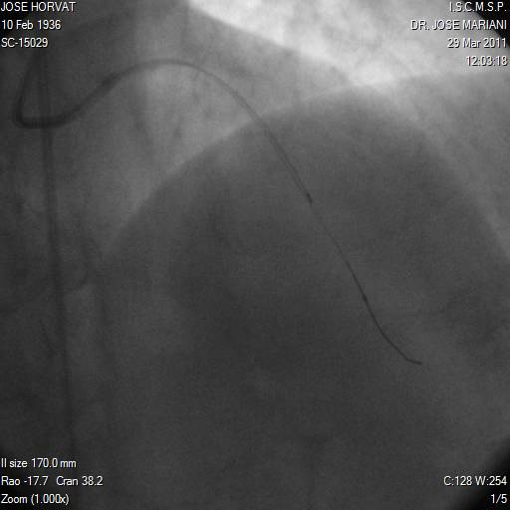
O que são ?

Slide 8
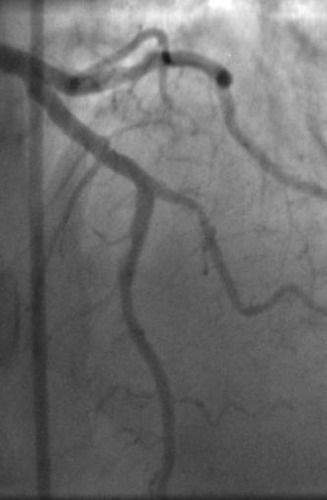
OCT 3D: Tratamento de Lesões Complexas
3,0x28 mm BRS

Slide 9
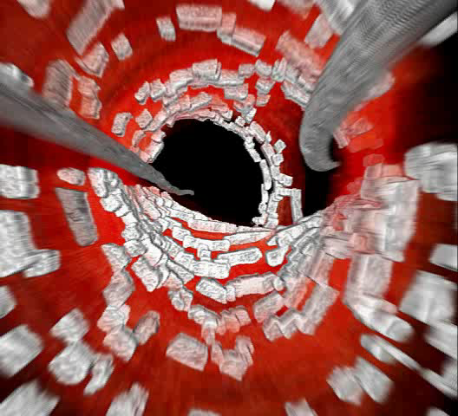
OCT 3D: Tratamento de Lesões Complexas
3,0x28 mm BRS

Slide 10
Morte Cardíaca (Evidência Direta): Imagem vs. Angiografia 17 ensaios, 11.385 pacientes, 174 eventos
Intravascular Imaging
Angiography
Weight
Weight
54%
Trial and Year
Events
N
Events
N
Relative Risk (RR)
RR [95% CI]
(Random)
(Fixed)
HOME DES IVUS, 2010
3
105
2
105
1.50 [0.26, 8.79]
3.0%
1.8%
AVIO, 2013
0
142
2
142
0.20 [0.01, 4.13]
1.0%
1.8%
RESET, 2013
0
269
1
274
0.34 [0.01, 8.30]
0.9%
0.9%
AIR-CTO, 2015
3
115
5
115
0.60 [0.15, 2.45]
4.7%
4.4%
Tan et al, 2015
2
61
3
62
0.68 [0.12, 3.91]
3.0%
2.6%
CTO-IVUS, 2015
0
201
2
201
0.20 [0.01, 4.14]
1.0%
1.8%
OCTACS, 2015
0
40
1
45
0.37 [0.02, 8.94]
0.9%
0.8%
DOCTORS, 2016
1
120
0
120
3.00 [0.12, 72.91]
0.9%
0.0%
ROBUST, 2018
1
105
0
96
2.74 [0.11, 66.56]
0.9%
0.0%
Liu et al, 2019
3
167
10
169
0.30 [0.09, 1.08]
5.7%
8.7%
IVUS-XPL, 2020
6
700
14
700
0.43 [0.17, 1.11]
10.2%
12.3%
ILUMIEN III, 2021
0
289
0
142
0.49 [0.01, 24.68]
0.6%
0.0%
ULTIMATE, 2021
13
714
19
709
0.68 [0.34, 1.37]
19.0%
16.8%
iSIGHT, 2021
1
101
1
49
0.49 [0.03, 7.59]
1.2%
1.2%
RENOVATE-COMPLEX-PCI, 2023
16
1092
17
547
0.47 [0.24, 0.93]
20.3%
19.9%
ILUMIEN IV, 2023
9
1233
16
1254
0.57 [0.25, 1.29]
14.0%
13.9%
OCTOBER, 2023
8
600
15
601
0.53 [0.23, 1.25]
12.8%
13.2%
Fixed-Effect Model
66
6054
108
5331
0.53 [0.39, 0.72]
--
100.0%
Random-Effect Model (primary analysis)
0.54 [0.40, 0.74]
100.0%
--
Test for heterogeneity:
I
2
= 0%,
ꭓ
2
= 6.07
(P=0.99)
0.01
0.25
1
5
72
Test for overall effect (Fixed):
z
=
-4.07
(P<0.0001)
Favors Intravascular Imaging
Favors Angiography
Test for overall effect (Random):
z
=
-3.92
(P<0.0001)
RR 0.54, 95% CI 0.40-0.74
Lancet . 2024 Mar 2;403(10429):824-837.

Slide 11
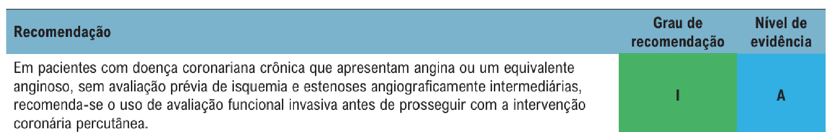
Condições para as quais há evidências conclusivas ou, em sua falta, consenso geral de que o procedimento é seguro e eficaz
Dados obtidos a partir de múltiplos estudos randomizados de bom porte, concordantes e/ou de metanálise robusta de estudos clínicos randomizados
Não Existe Reembolso no SUS
Arq Bras Cardiol. 2025; 122(9):e20250619

Slide 12
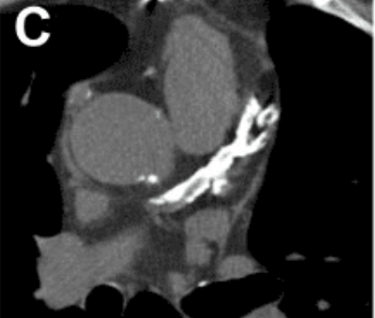
CÁLCIO CORONÁRIO

Slide 13
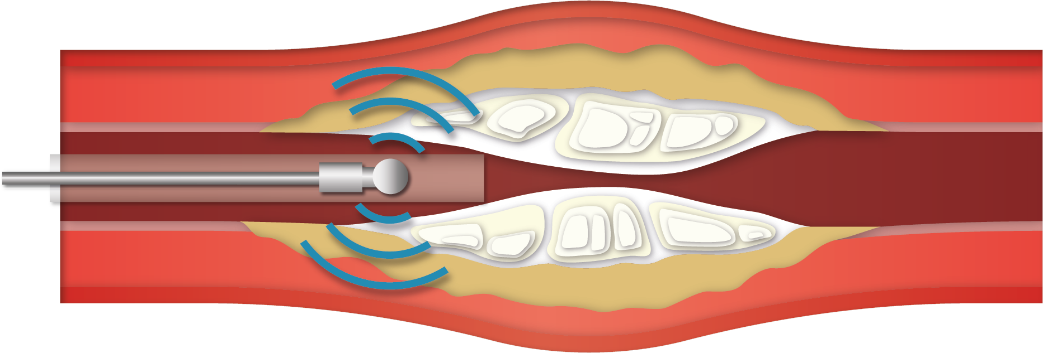
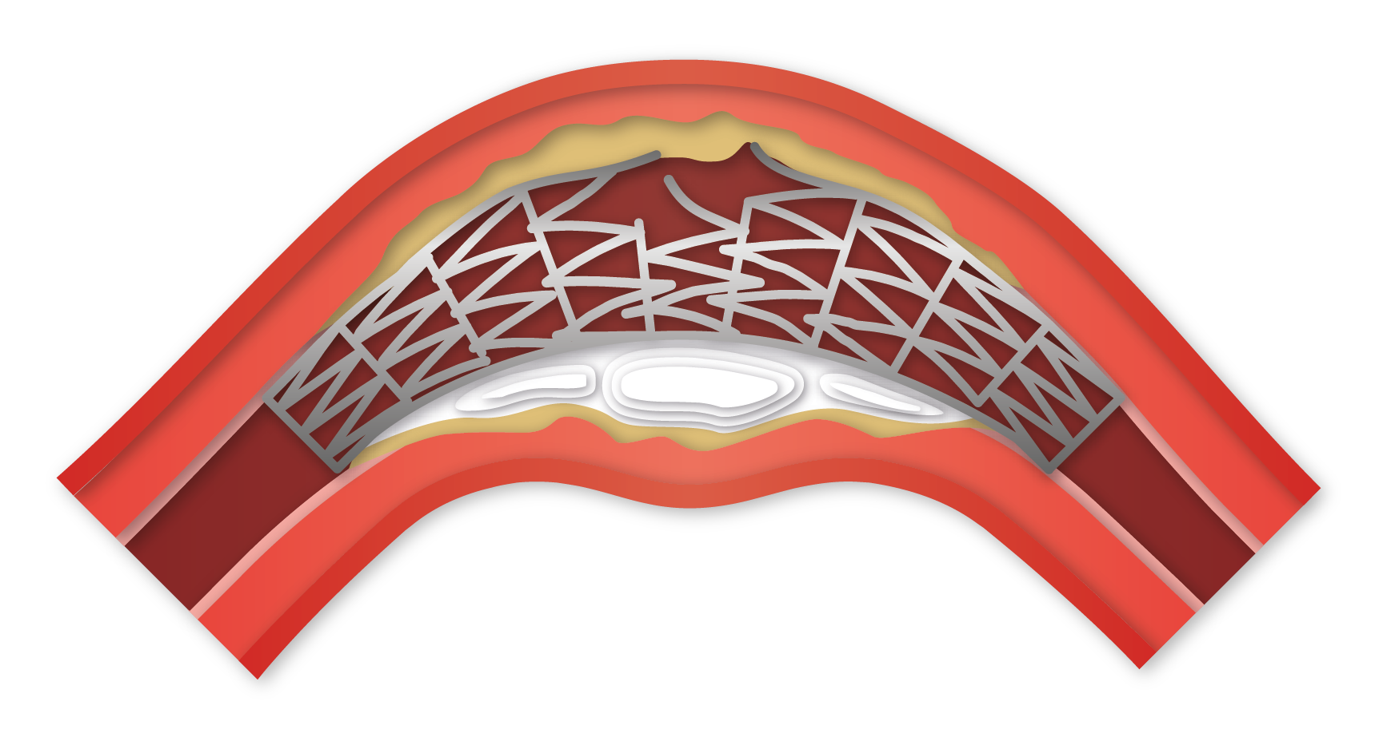
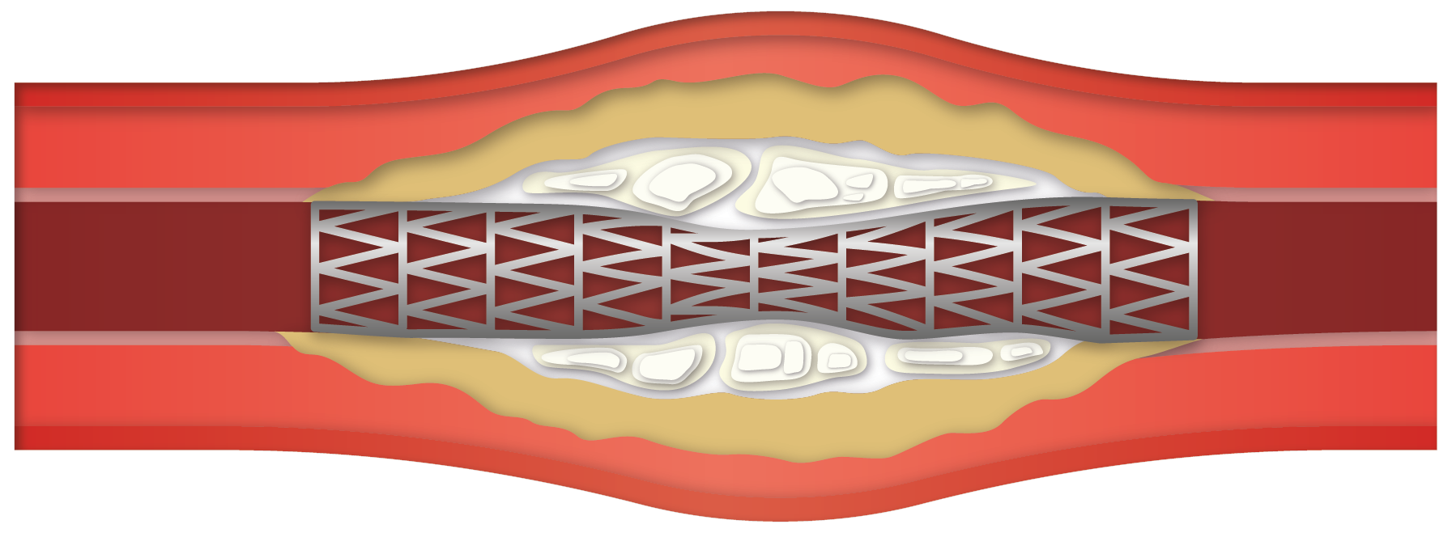
CÁLCIO
Pode danificar o stent farmacológico (DES) e prejudicar a liberação do fármaco
Pode levar à expansão subótima do stent farmacológico
Dificulta a entrega dos equipamentos
Notes:
Requer dispositivos especiais de modificação
Pode danificar o stent farmacológico (DES) e prejudicar a liberação do fármaco

Slide 14
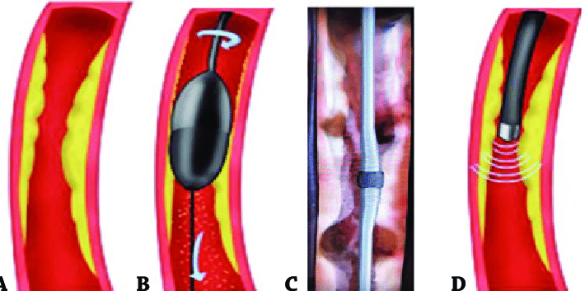
Dispositivos de Modificação de Cálcio

Slide 15
O Universo da Cardiologia Intervencionista
Doença
Coronária
Cardiopatia
Estrutural
Colombo, A., & Leone, P. Giornale italiano di cardiologia. 2021; 22, 427-432.
Eustachio Agricola, Giacomo Ingallina, Francesco Ancona, et al. European Heart Journal Supplements. 2023; 25, C189–C199

Slide 16
O Universo da Cardiologia Intervencionista
Cardiopatia
Estrutural
Colombo, A., & Leone, P. Giornale italiano di cardiologia. 2021; 22, 427-432.
Eustachio Agricola, Giacomo Ingallina, Francesco Ancona, et al. European Heart Journal Supplements. 2023; 25, C189–C199

Slide 17
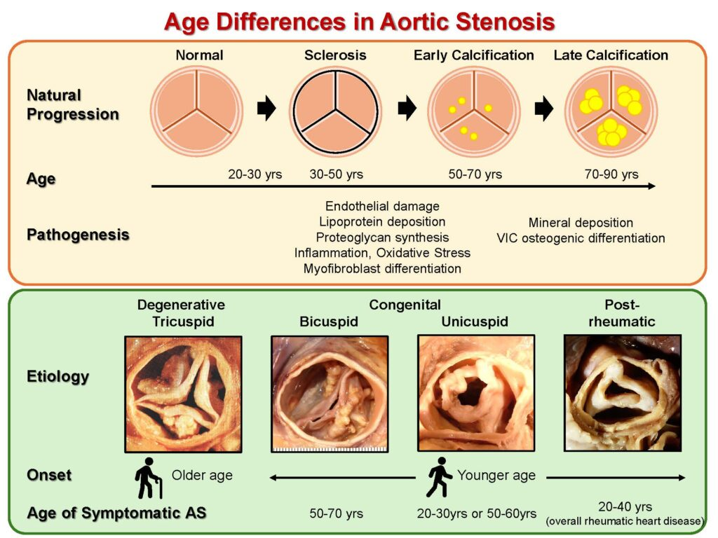

Slide 18
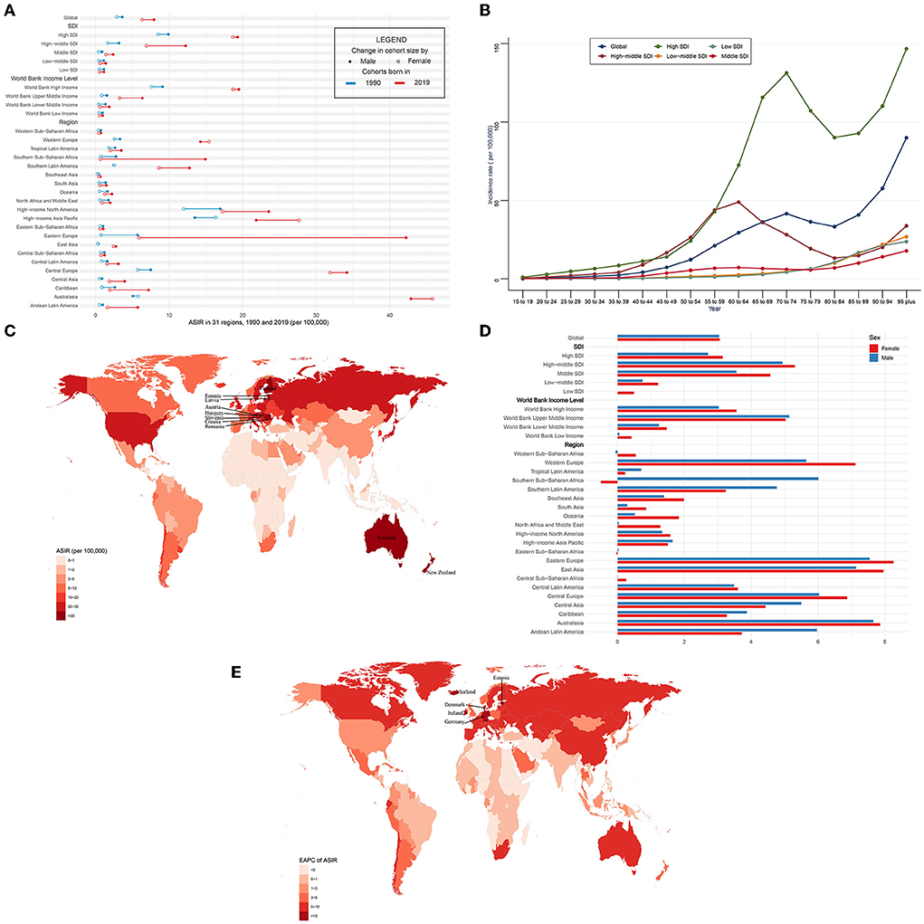
Eveborn GW. Heart. 2013;99(6):396-400. DOI:10.1136/heartjnl-2012-302265.

Slide 19
Eveborn GW. Heart. 2013;99(6):396-400. DOI:10.1136/heartjnl-2012-302265.

Slide 20
Eveborn GW. Heart. 2013;99(6):396-400. DOI:10.1136/heartjnl-2012-302265.

Slide 21
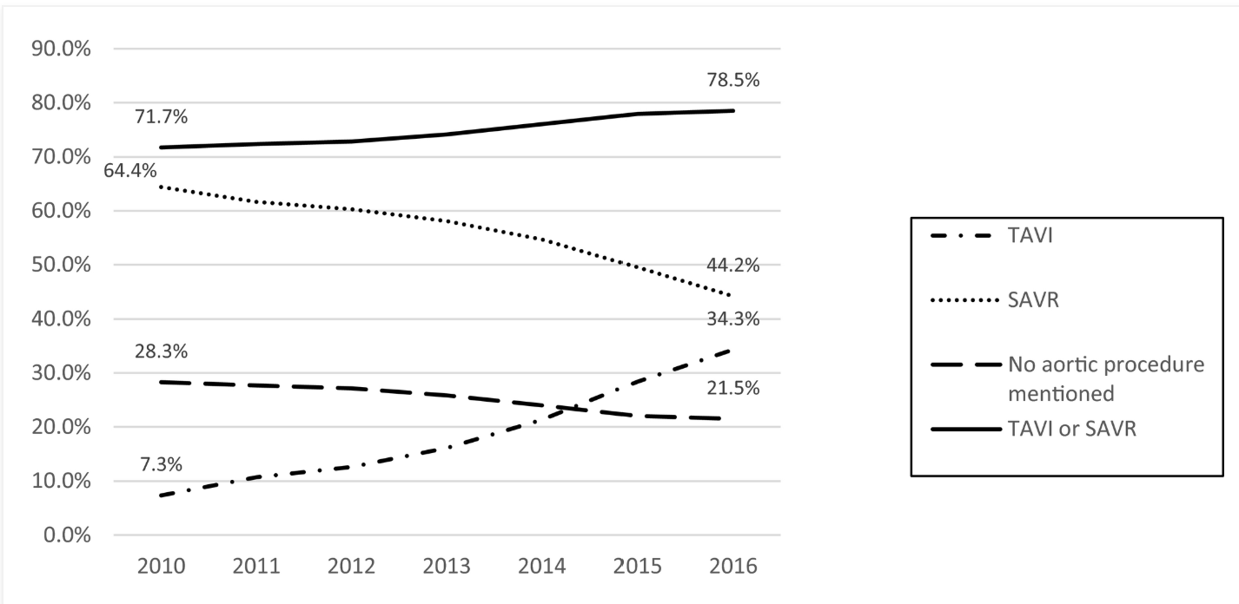
ESTENOSE AÓRTICA
Journal of the American Heart Association, Volume 9, Issue 23, 1 December 2020

Slide 22
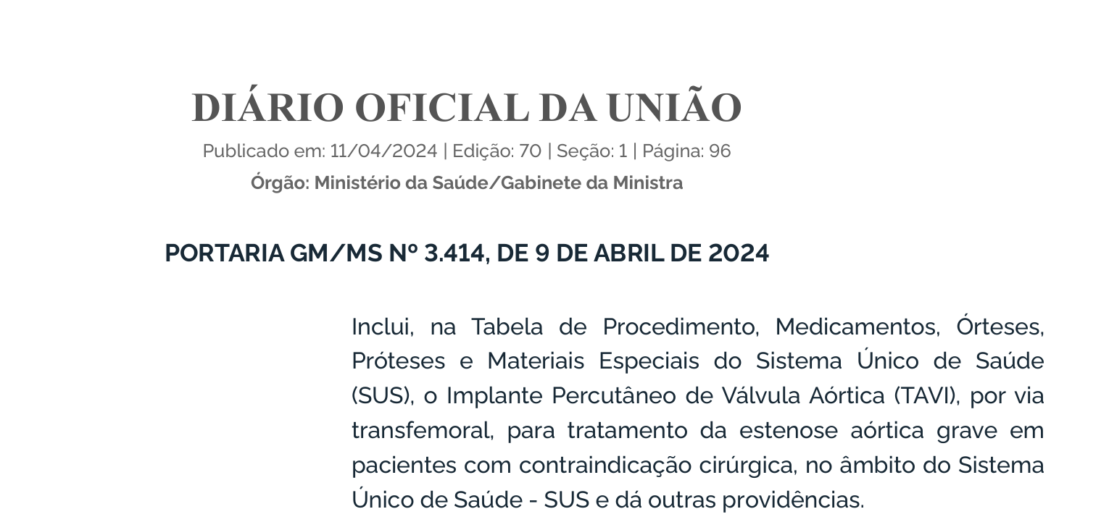
TAVI no SUS

Slide 23
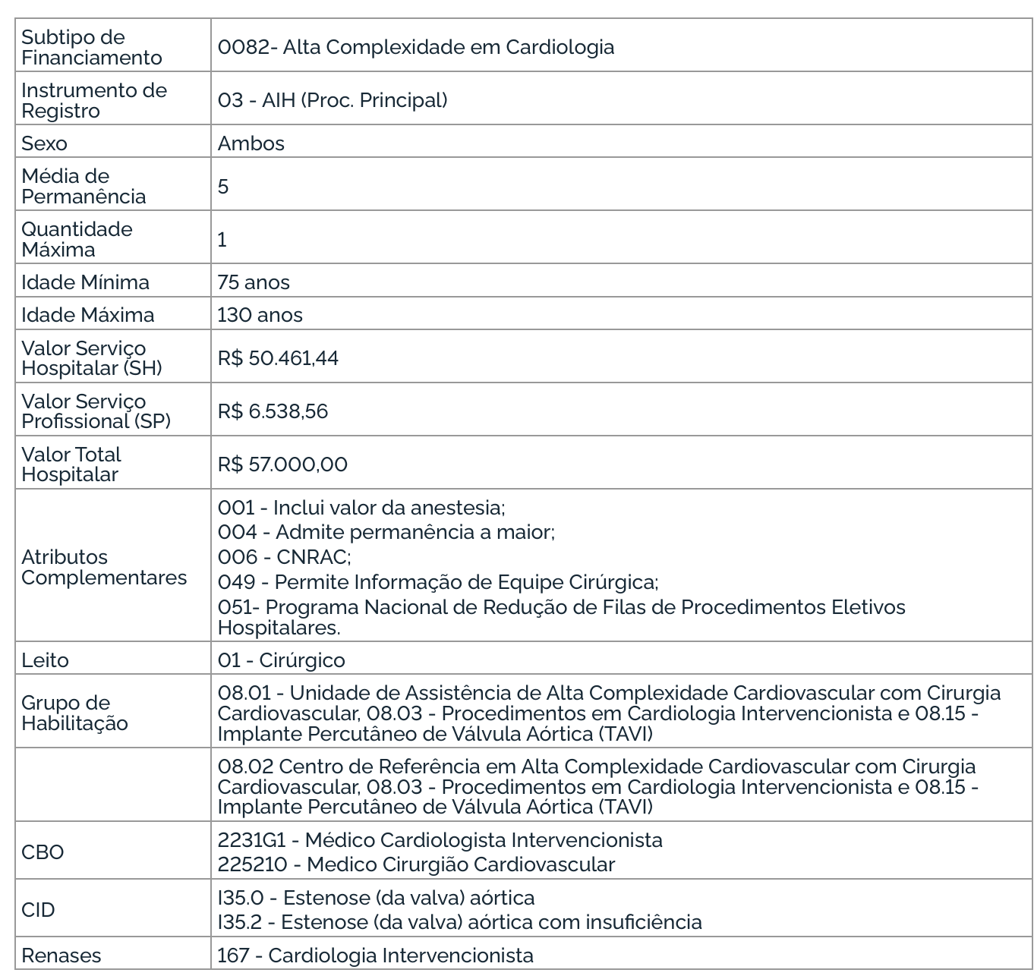
TAVI no SUS
PREJUÍZO DE 34,8 % no InCor

Slide 24


Obrigado
carlosmcampos
carlos.campos@incor.usp.br

